Slide 1
Intelligent Decision Support Systems
สถาปัตยกรรม IDSS การวิเคราะห์การออกแบบ ความต้องการ และการตรวจสอบความถูกต้อง

Slide 2
สถาปัตยกรรม IDSS
กระบวนการตัดสินใจนั้นคล้ายคลึงกับกลุ่มผู้ตัดสินใจซึ่งร่วมมือกันในการสร้างโซลูชันร่วมกัน
แต่ละหน่วยมีฐานความรู้ที่เกี่ยวข้องกับพื้นที่เฉพาะภายในโดเมนการแก้ปัญหาและความเชี่ยวชาญในการแก้ปัญหาจากพื้นที่นั้น ๆ
การประสานงานและความร่วมมือระหว่างตัวแทนได้รับผลกระทบจากตัวควบคุมที่ฝึกควบคุมตัวแทนเหล่านี้
IDSS ได้รับการออกแบบมาเพื่อสนับสนุนการตัดสินใจแบบเชิงรุก
Notes:
H. Raghav Rao, Ramalingam Sridhar and Sudeep Narain, 1994, An active intelligent decision support system - Architecture and simulation, Decision Support Systems 12 (1994) 79-91

Slide 3
สถาปัตยกรรม IDSS
CONTROLLER
Facilitating Element
USER
TASK Allocator
Conflict Resolver
History
Recorder
Decision
Knowledge Processor 1
Knowledge Processor 2
Knowledge Processor 3
Knowledge Processor n
MESSAGE BOARD
Notes:
H. Raghav Rao, Ramalingam Sridhar and Sudeep Narain, 1994, An active intelligent decision support system - Architecture and simulation, Decision Support Systems 12 (1994) 79-91

Slide 4
สถาปัตยกรรม IDSS
ตัวควบคุม
ในการพัฒนาวิธีแก้ปัญหาที่กำหนด ตัวควบคุมจะใช้
ตัวช่วยเหลือ (FE) เพื่อสื่อสารกับผู้ใช้
ระบบย่อยของโมเดลเพื่อเลือกโมเดลที่เหมาะสมสำหรับการแก้ปัญหา
ระบบย่อยข้อมูลเพื่อดำเนินงานที่เกี่ยวข้องกับข้อมูลทั้งหมด
ระบบย่อยความรู้เพื่อสร้างโซลูชันทางเลือกเดียวหรือชุดเดียว
Notes:
H. Raghav Rao, Ramalingam Sridhar and Sudeep Narain, 1994, An active intelligent decision support system - Architecture and simulation, Decision Support Systems 12 (1994) 79-91

Slide 5
สถาปัตยกรรม IDSS
ตัวควบคุม
ตัวจัดสรรงาน - จัดสรรปัญหาย่อยให้กับโปรเซสเซอร์ในระบบย่อยความรู้
ตัวแก้ไขความขัดแย้ง - การแก้ไขความขัดแย้งของตัวแปรภายในระบบย่อยความรู้
Notes:
H. Raghav Rao, Ramalingam Sridhar and Sudeep Narain, 1994, An active intelligent decision support system - Architecture and simulation, Decision Support Systems 12 (1994) 79-91

Slide 6
สถาปัตยกรรม IDSS
ตัวช่วยเหลือ
ตัวช่วยเหลือประกอบด้วยอินเทอร์เฟซการสื่อสารระหว่างผู้ใช้และ IDSS.
อินเทอร์เฟซนี้ถูกนำไปใช้เป็นอินเทอร์เฟซที่ขับเคลื่อนด้วยเมนูซึ่ง IDSS จะนำเสนอคำถามต่อผู้ใช้ในรูปแบบของเมนูที่มีการเลือกอื่น.
FE มีความสามารถในการตีความการตอบสนองดังกล่าวโดยการแยกวิเคราะห์ผ่านข้อความ
ตัวบันทึกประวัติ
บันทึกขั้นตอนต่าง ๆ ที่ดำเนินการในกระบวนการตัดสินใจ.
ตอบคำถามต่าง ๆ ของผู้ใช้.
Notes:
H. Raghav Rao, Ramalingam Sridhar and Sudeep Narain, 1994, An active intelligent decision support system - Architecture and simulation, Decision Support Systems 12 (1994) 79-91

Slide 7
สถาปัตยกรรม IDSS
ระบบย่อยข้อมูล
ระบบย่อยข้อมูลจัดเก็บข้อมูลข้อเท็จจริงเกี่ยวกับโดเมนการแก้ปัญหาโดยทั่วไปและปัญหาปัจจุบันโดยเฉพาะ.
ให้ข้อมูลกับองค์ประกอบคอมพิวเตอร์และผู้ใช้ในระหว่างกระบวนการแก้ปัญหา
ส่วนหนึ่งของระบบย่อยคอนโทรลเลอร์
ระบบย่อยแบบจำลอง
จัดเก็บเทคนิคการแก้ปัญหาทั่วไปสำหรับโดเมนการแก้ปัญหา.
จัดเตรียมแบบจำลองเชิงวิเคราะห์และคณิตศาสตร์ให้กับองค์ประกอบการคำนวณ
Notes:
H. Raghav Rao, Ramalingam Sridhar and Sudeep Narain, 1994, An active intelligent decision support system - Architecture and simulation, Decision Support Systems 12 (1994) 79-91

Slide 8
สถาปัตยกรรม IDSS
ระบบย่อยความรู้
ระบบย่อยความรู้ของ IDSS ประกอบด้วยความรู้เกี่ยวกับโดเมนการแก้ปัญหา.
โปรเซสเซอร์เหล่านี้แต่ละตัวเรียกว่าตัวประมวลผลความรู้ (KP) ประกอบด้วยความรู้ในโดเมนเฉพาะและฟังก์ชันภายใต้การดูแลของตัวควบคุมส่วนกลาง
ตัวประมวลผลความรู้เหล่านี้ใช้แหล่งความรู้ของระบบ.
กระดานข้อความ
วิธีการสื่อสารระหว่าง KPs.
ระบบย่อยหน่วยความจำที่สามารถจัดเก็บโครงสร้างข้อมูลเพื่อใช้โดยส่วนต่างๆของระบบย่อยความรู้
Notes:
H. Raghav Rao, Ramalingam Sridhar and Sudeep Narain, 1994, An active intelligent decision support system - Architecture and simulation, Decision Support Systems 12 (1994) 79-91

Slide 9
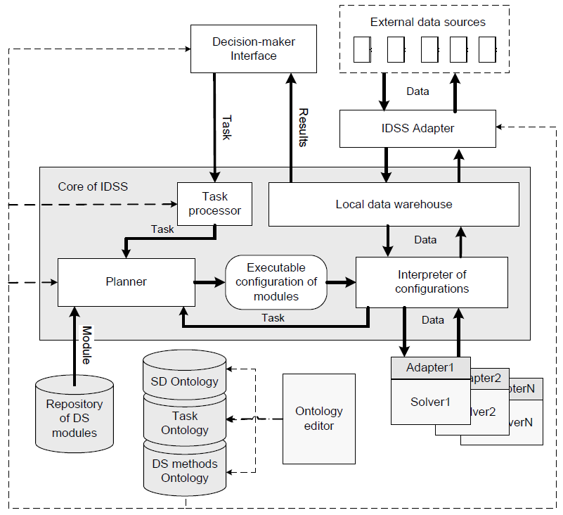
สถาปัตยกรรม IDSS
Notes:
Yury Zagorulko, Galina Zagorulko, 2011, Architecture of Extensible Tools for Development of Intelligent Decision Support Systems,

Slide 10
สถาปัตยกรรม IDSS – กรณีศึกษา
ระบบสนับสนุนการตัดสินใจอัจฉริยะจากการจำลอง
IDSS ที่ใช้การจำลองแบบถือเป็นกรอบของตัวควบคุมแบบปรับได้ที่สนับสนุนการประสานงานและความสัมพันธ์ในการทำงานร่วมกันโดยการเชื่อมต่อกับตัวจำลองเวลาจริงเครื่องมือเพิ่มประสิทธิภาพการจำลองและ DSS อัจฉริยะสำหรับการใช้กลยุทธ์แบบไดนามิก
IDSS ที่ใช้การจำลองแบบใช้กลไกการตรวจสอบกระบวนการตัดเฉือนแบบเรียลไทม์แบบปรับตัวหลังซึ่งอยู่ในวิธีการควบคุมแบบออนไลน์ที่ทำหน้าที่หลังจากเหตุการณ์เกิดขึ้นเทียบกับวิธีการควบคุมปฏิกิริยาที่เป็นที่นิยมดังกล่าว
ตัวควบคุมแบบปรับได้เสนอกลไกทวิภาคีใหม่สำหรับการเพิ่มประสิทธิภาพการจำลองตามกฎการควบคุมที่เหมาะสมซึ่งช่วยเพิ่มประสิทธิภาพการเพิ่มประสิทธิภาพของเกณฑ์การจำลองแบบหลายเกณฑ์
ค่าที่คาดหวังของเกณฑ์ประสิทธิภาพหลายเกณฑ์ถูกควบคุมโดยระบบที่เสนอที่เวกเตอร์พารามิเตอร์ที่ควบคุมได้ในระดับต่างๆ
Notes:
I. Mahdavi and B. Shirazi, 2010, A review of simulation-based intelligent decision support system architecture for the adaptive control of flexible manufuctring systems, Journal of Artificial Intelligent 3 (40) 201-219

Slide 11
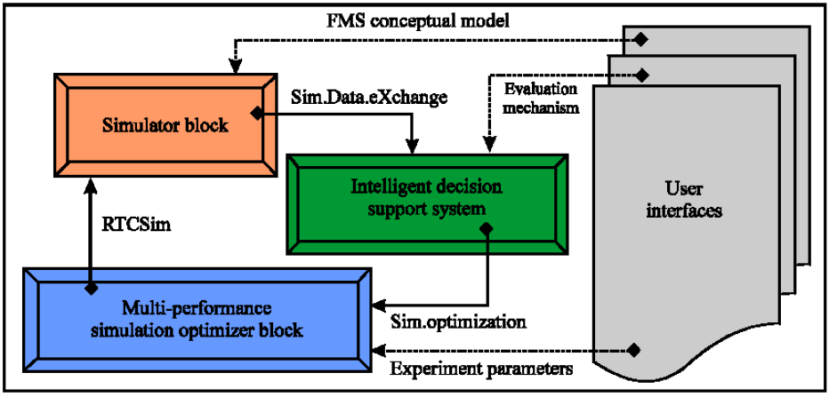
สถาปัตยกรรม IDSS – กรณีศึกษา
Notes:
I. Mahdavi and B. Shirazi, 2010, A review of simulation-based intelligent decision support system architecture for the adaptive control of flexible manufuctring systems, Journal of Artificial Intelligent 3 (40) 201-219

Slide 12
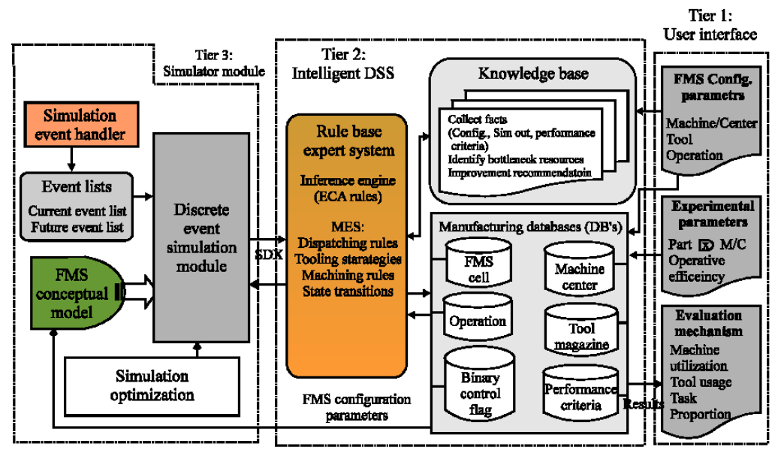
สถาปัตยกรรม IDSS – กรณีศึกษา
Notes:
I. Mahdavi and B. Shirazi, 2010, A review of simulation-based intelligent decision support system architecture for the adaptive control of flexible manufuctring systems, Journal of Artificial Intelligent 3 (40) 201-219

Slide 13
สถาปัตยกรรม IDSS – กรณีศึกษา
ระบบสนับสนุนการตัดสินใจโดยใช้ Ambient Intelligence เพื่อเพิ่มประสิทธิภาพการวางแผนการผลิตและการควบคุม
เพื่อเปลี่ยนแปลงกระบวนการจริงซึ่งรวมถึงส่วนต่าง ๆ ของกระบวนการโดยอัตโนมัติด้วยระบบสารสนเทศเพิ่มประสิทธิภาพและปรับปรุงประสิทธิภาพในกระบวนการตลอดจนลดข้อผิดพลาด
สถาปัตยกรรมประกอบด้วย Core Server ที่ประกอบด้วยองค์ประกอบ 4 ส่วน ได้แก่ Database Handler, Authentication Agent, Standard Worksheet Handler และ Standard Worksheet Engine
Notes:
Marco Gomes, F´abio Silva, Filipa Ferraz, Ant´onio Silva, Cesar Analide and Paulo Novais, Developing an Ambient Intelligent-Based Decision Support System for Production and Control Planning, International Conference on Intelligent Systems Design and Applications, ISDA 2016, pp 984-994

Slide 14
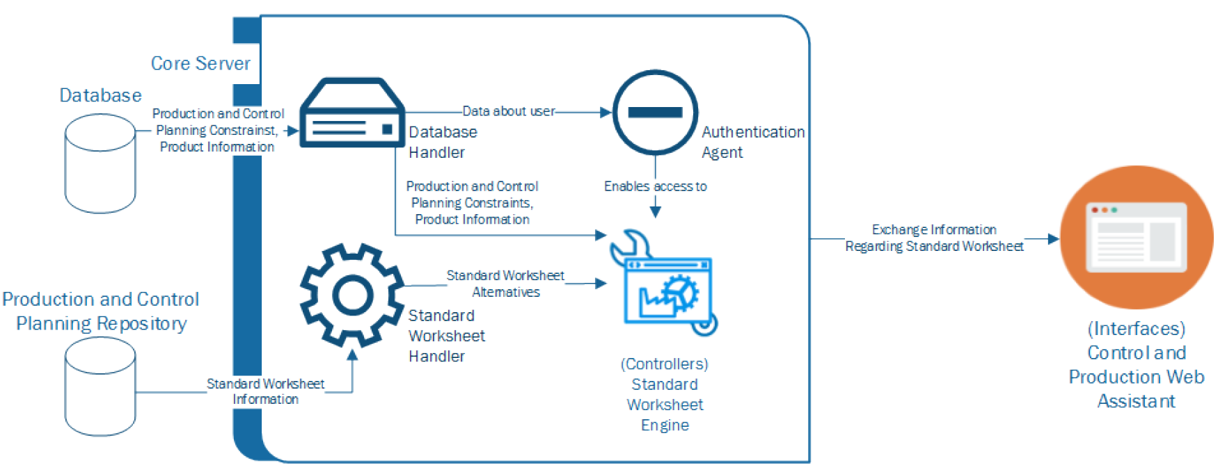
สถาปัตยกรรม IDSS – กรณีศึกษา
Notes:
Marco Gomes, F´abio Silva, Filipa Ferraz, Ant´onio Silva, Cesar Analide and Paulo Novais, Developing an Ambient Intelligent-Based Decision Support System for Production and Control Planning, International Conference on Intelligent Systems Design and Applications, ISDA 2016, pp 984-994

Slide 15
สถาปัตยกรรม IDSS – กรณีศึกษา
ตัวจัดการฐานข้อมูล มีหน้าที่จัดการการเข้าถึงฐานข้อมูลซึ่งมีข้อ จำกัด ของการวางแผนการผลิตและการควบคุมข้อมูลผลิตภัณฑ์คำแนะนำในการทำงานตารางลำดับความสำคัญ (ซึ่งให้การไหลระหว่างสถานี) งานที่ต้องดำเนินการโดย ผู้ประกอบการ ฯลฯ.
คอมโพเนนต์การพิสูจน์ตัวตน รับผิดชอบในการพิสูจน์ตัวตนผู้ใช้เข้าสู่ระบบ
ตัวจัดการแผ่นงานมาตรฐาน จัดการการเข้าถึงข้อมูลแผ่นงานมาตรฐานใน Production and Control Planning Repository
เครื่องมือแผ่นงานมาตรฐาน ตีความข้อจำกัดในการควบคุมและการวางแผนข้อมูลผลิตภัณฑ์คำแนะนำในการทำงานและให้ทางเลือกในแผ่นงานมาตรฐาน
Notes:
Marco Gomes, F´abio Silva, Filipa Ferraz, Ant´onio Silva, Cesar Analide and Paulo Novais, Developing an Ambient Intelligent-Based Decision Support System for Production and Control Planning, International Conference on Intelligent Systems Design and Applications, ISDA 2016, pp 984-994

Slide 16
ข้อกำหนด IDSS
ประเภทของปัญหาการตัดสินใจ (นโยบาย การดำเนินงาน การจัดสรรทรัพยากร ฯลฯ )
โดเมนและขอบเขตของปัญหาการตัดสินใจ
ความพร้อมของข้อมูลและความรู้
ขอบเขตขององค์กรและโครงสร้าง
กระบวนการตัดสินใจ
ผลกระทบและการทำงานร่วมกันกับระบบที่มีอยู่
ผลที่คาดว่าจะได้รับจากการดำเนินการตัดสินใจ
โปรไฟล์ของผู้มีอำนาจตัดสินใจ (ผู้ใช้ระบบ)
ข้อจำกัดภายนอกและบริบท
วัตถุประสงค์ของ IDSS

Slide 17
การตรวจสอบ IDSS
เกณฑ์การตรวจสอบ IDSS
ประสิทธิภาพของระบบ
ประสิทธิภาพและเวลาตอบสนอง
การป้อนข้อมูล
รูปแบบผลลัพธ์
ฮาร์ดแวร์
การใช้งาน
ส่วนต่อประสานกับเครื่องจักรกับคน
ประสิทธิภาพของงาน
เวลาในการตัดสินใจทางเลือกการวิเคราะห์คุณภาพและผู้เข้าร่วม
การรับรู้ของผู้ใช้เกี่ยวกับความไว้วางใจ ความพึงพอใจ และความเข้าใจ

Slide 18
การตรวจสอบ IDSS
เกณฑ์การตรวจสอบ IDSS
โอกาสทางธุรกิจ
ค่าใช้จ่ายในการพัฒนา การดำเนินการ และการบำรุงรักษา
ผลประโยชน์ที่เกี่ยวข้องกับรายได้ที่เพิ่มขึ้นและต้นทุนที่ลดลง
คุณค่าต่อองค์กรในการบริการที่ดีขึ้น ความได้เปรียบในการแข่งขัน และการฝึกอบรม
ด้านวิวัฒนาการ
ระดับความยืดหยุ่นความสามารถในการเปลี่ยนแปลง
การทำงานโดยรวมของเครื่องมือการพัฒนา

Slide 19
การตรวจสอบ IDSS - กรณีศึกษา
โครงการ Mid Life Upgrade (MLU)
งบประมาณโครงการประมาณ 20 M $ โดยมีระยะเวลา 4 ปีตั้งแต่เริ่มต้นจนถึงส่งมอบให้กับลูกค้า.
โครงการนี้ใช้กระบวนการของ VVT และการประเมินโดยลูกค้า.
โครงการนี้ประกอบไปด้วยการออกแบบซอฟต์แวร์การพัฒนาฮาร์ดแวร์และการอัปเกรดเป็นระบบ avionics ของระบบที่มีอยู่และความสามารถในการปฏิบัติงานเพิ่มเติม.
การประเมินลูกค้าจะรวมถึงการตรวจสอบความต้องการของลูกค้าและการตรวจสอบข้อกำหนดทางวิศวกรรมบางอย่างที่อ้างว่าได้รับการตรวจสอบโดยผู้จัดการโครงการที่ไซต์ทดสอบของบริษัท
Notes:
Jacob Shabi, Yoram Reich and Roee Diamant, 2017, Planning the verification, validation, and testing process: a case study demonstrating a decision support model, JOURNAL OF ENGINEERING DESIGN

Slide 20
การตรวจสอบ IDSS - กรณีศึกษา
โครงการ Mid Life Upgrade (MLU)
วิธี VVT – พิสูจน์ ตรวจสอบ และทดสอบ
การตรวจสอบความต้องการของลูกค้าดำเนินการระหว่างการตรวจสอบความต้องการของระบบ
ใช้วิธี VVT สี่วิธีต่อไปนี้ (l = 4) เพื่อดำเนินกิจกรรม VVT ที่จำเป็น.
(1) VVT โดยการวิเคราะห์ (A): ผลิตภัณฑ์ได้รับการตรวจสอบโดยใช้ข้อมูลการวิเคราะห์หรือการจำลองแบบจำลองเพื่อแสดงการปฏิบัติตามทฤษฎี ตัวอย่าง ได้แก่ การวิเคราะห์โครงสร้างเพื่อตรวจสอบความสอดคล้องกับข้อกำหนดการโหลดแบบคงที่หรือแบบไดนามิกการวิเคราะห์ Fault Tree (FTA) เพื่อตรวจสอบการปฏิบัติตามข้อกำหนดด้านความปลอดภัยหรือการจำลองแบบจำลอง.
Notes:
Jacob Shabi, Yoram Reich and Roee Diamant, 2017, Planning the verification, validation, and testing process: a case study demonstrating a decision support model, JOURNAL OF ENGINEERING DESIGN

Slide 21
การตรวจสอบ IDSS - กรณีศึกษา
โครงการ Mid Life Upgrade (MLU)
(2) VVT โดยการทดสอบ (T): วิธีการของ VVT นี้เช่นการทดสอบในห้องปฏิบัติการเช่นการทดสอบการสั่นสะเทือนแบบสุ่มใช้เพื่อเปิดใช้งานหรือใช้งานผลิตภัณฑ์ภายใต้เงื่อนไขที่กำหนดและสังเกตหรือบันทึกพฤติกรรมที่แสดงโดยอุปกรณ์ทดสอบ เราอ้างถึงการทดสอบส่วนประกอบหรือฟังก์ชันในระดับระบบย่อย.
(3) VVT by Simulations (S): ผลิตภัณฑ์ได้รับการตรวจสอบโดยทำการทดสอบการจำลองที่ไซต์เรียบพร้อมฮาร์ดแวร์ในลูปและที่ระดับระบบ.
(4) VVT by Demonstration (D): ผลิตภัณฑ์ได้รับการตรวจสอบโดยการใช้งานในสภาพแวดล้อมจริงและโดยทำการทดสอบหรือทำงานบนระบบจริง (ฮาร์ดแวร์และซอฟต์แวร์).
Notes:
Jacob Shabi, Yoram Reich and Roee Diamant, 2017, Planning the verification, validation, and testing process: a case study demonstrating a decision support model, JOURNAL OF ENGINEERING DESIGN

